Slide 1

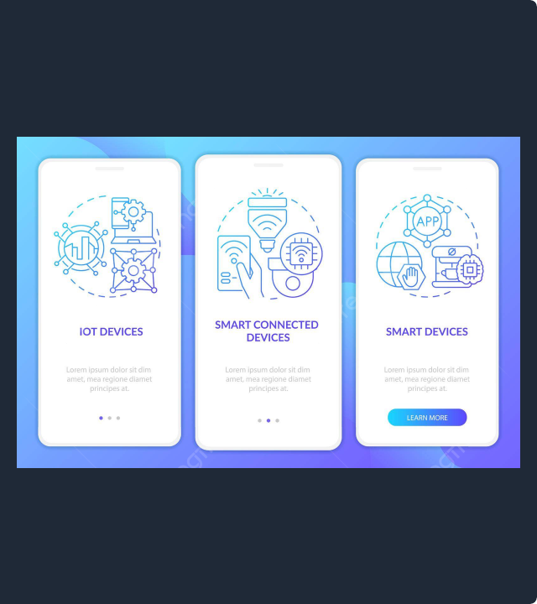
AGTS: Gestion de Transport Scolaire
Présentation de l'Interface Utilisateur pour l'Institut Ivoirien de Technologie (IIT).
Projet de Génie Logiciel Pour: M. Sédrick Entreprise: IIT

Slide 2

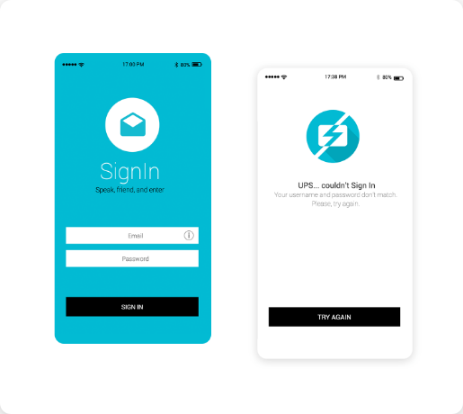
Contexte et Authentification (UC1)
Le projet AGTS digitalise la gestion du bus scolaire d'IIT. L'application fournit 3 niveaux d'accès distincts pour une expérience personnalisée et sécurisée.
›
Administrateur
›
Chauffeur
›
Étudiant

Slide 3
Parcours de l'Étudiant

Slide 4
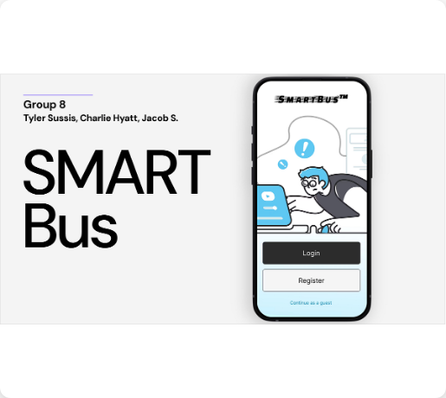
Tableau de Bord Étudiant
L'accueil centralise les informations vitales pour l'étudiant. Il peut voir en un clin d'œil l'état de son transport et de son compte.
›
Suivi de la position du bus (UC3)
›
État de l'abonnement et renouvellement
›
Historique des trajets récents
›
Accès direct à la carte et au profil

Slide 5



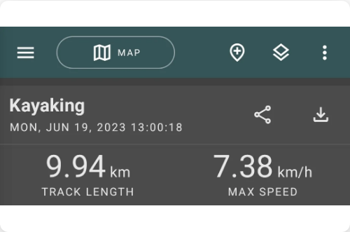


Fonctionnalités Clés de l'Étudiant
Suivi en temps réel (UC3) avec ETA, vitesse et distance.
Gestion du profil (Mon Profil) pour modifier les informations.

Slide 6
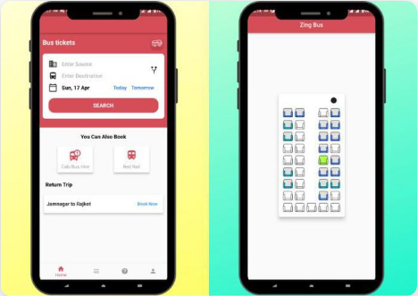
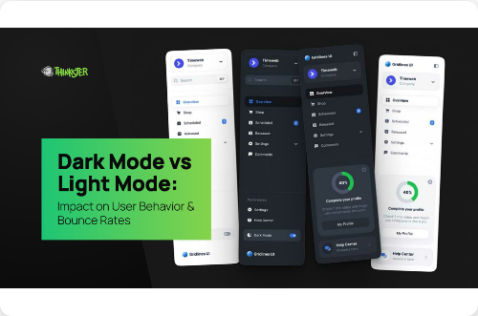
Rester Informé et Personnaliser
Notifications (UC7) pour les alertes ("Bus en route", "Abonnement").
Paramètres pour personnaliser l'expérience (mode sombre, langue).

Slide 7
Parcours du Chauffeur

Slide 8
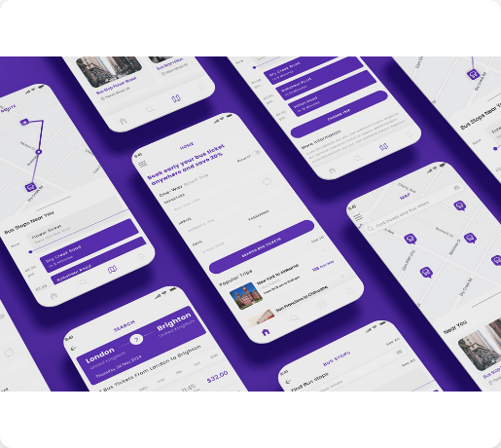
Tableau de Bord Chauffeur (UC8)
L'interface du chauffeur est un outil de gestion conçu pour la route, centré sur l'action et la sécurité.
›
Gestion du trajet (Démarrer / Terminer)
›
Consulter la liste des étudiants présents (UC8)
›
Visualiser la carte et le statut du trajet

Slide 9
Panel de l'Administrateur

Slide 10
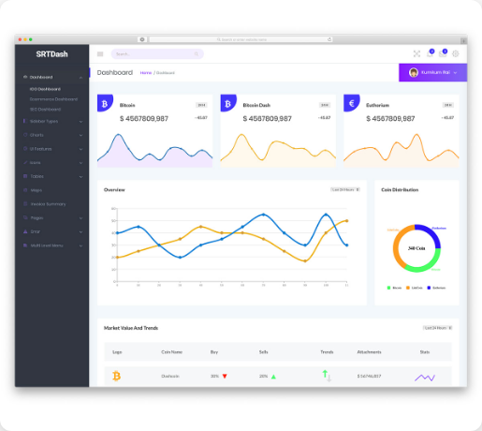
Tableau de Bord (Admin)
Le panel admin est le centre de contrôle (UC5, UC6). Il offre une vue d'ensemble sur l'activité du service.
›
Statistiques (Chauffeurs actifs, Bus en service)
›
Gestion des routes et des horaires
›
Gestion des comptes utilisateurs (Chauffeurs, Étudiants)
›
Envoi de notifications globales

Slide 11
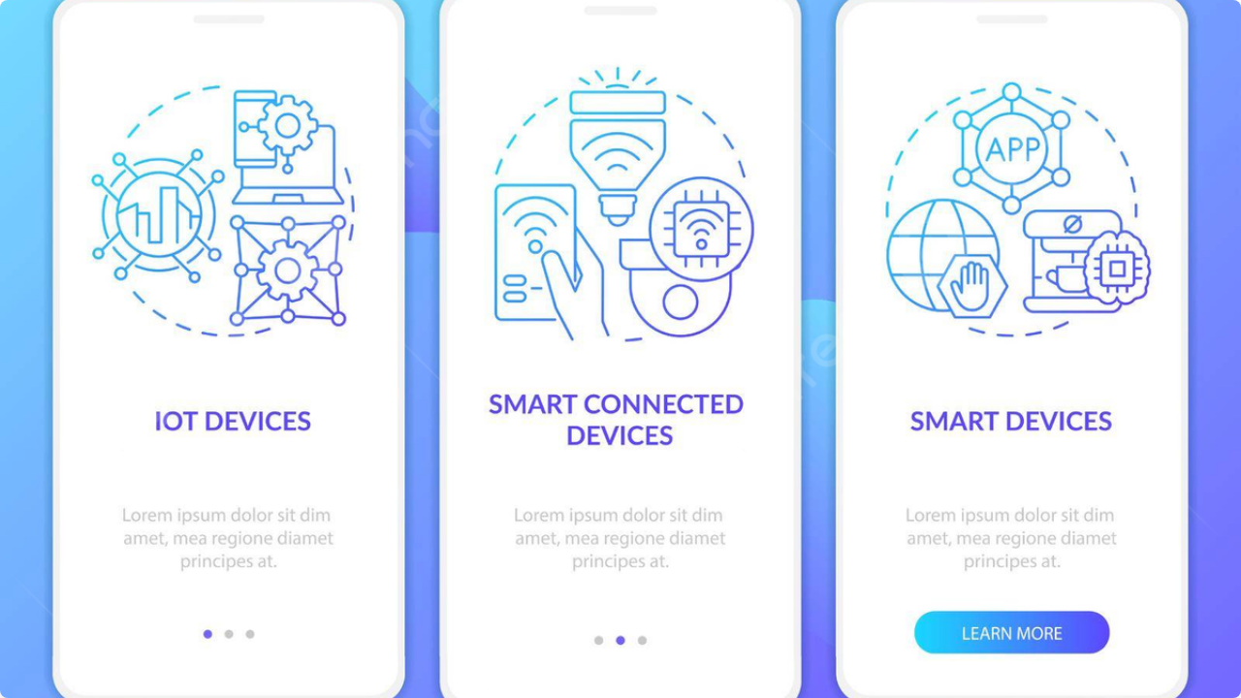

Merci
AGTS - Projet de Génie Logiciel IIT

Slide 12
Questions ?
Merci pour votre attention.
AGTS - Projet IIT

Slide 13







Image Sources
›
https://png.pngtree.com/png-clipart/20230923/original/pngtree-mobile-app-screen-featuring-blue-gradient-onboarding-for-intelligent-technology-products-png-image_12561275.png
Source: pngtree.com
›
https://assets.justinmind.com/wp-content/uploads/2024/06/login-page-example-ios-passcode-screen.png
Source: www.justinmind.com
›
https://miro.medium.com/v2/resize:fit:1200/1*4jQW6KXhuVhSJZDqGNCNjA.png
Source: medium.com
›
https://cdn.geo-tracker.org/web/screenshots/release-533-1-en.jpg.webp
Source: geo-tracker.org
›
https://cdn.prod.website-files.com/64d1f4894b9a964bb3b26df9/67bd760d54d290fd0542cfa6_image8%20(1).jpg
Source: www.setproduct.com
›
https://media.geeksforgeeks.org/wp-content/uploads/20230711014402/Group-82-(1)-660.jpg
Source: www.geeksforgeeks.org

Slide 14




Image Sources
›
https://thinkster.in/wp-content/uploads/2025/05/Cover_2-Recovered-12.webp
Source: thinkster.in
›
https://nagaredesignstudio.com/wp-content/uploads/2023/07/1000-Bus-Stop-and-Route-App.jpg
Source: nagaredesignstudio.com
›
https://colorlib.com/wp/wp-content/uploads/sites/2/srtdash-html-free-admin-dashboard.jpg
Source: colorlib.com

